Slide 1



lvyGPT：...
lvyGPT：...
王荣胜, 段耀菲, ...
taotanjs@gmail.com
http://81.71.71.157:52022/

Slide 2
本页无效！！！
提纲：
研究背景：LLM引发全球潮流、医疗上短缺
相关工作：我们写的几个->缺点
我们的解决方案：数据集->监督训练->奖励模型->强化学习->模型部署
讨论：参考论文部分
结论
Demo演示
大概十页左右？三分钟？

Slide 3
标题

Slide 4
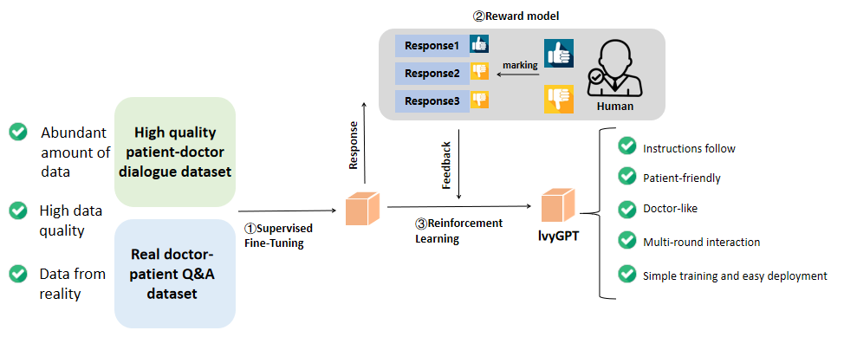
标题

Slide 5
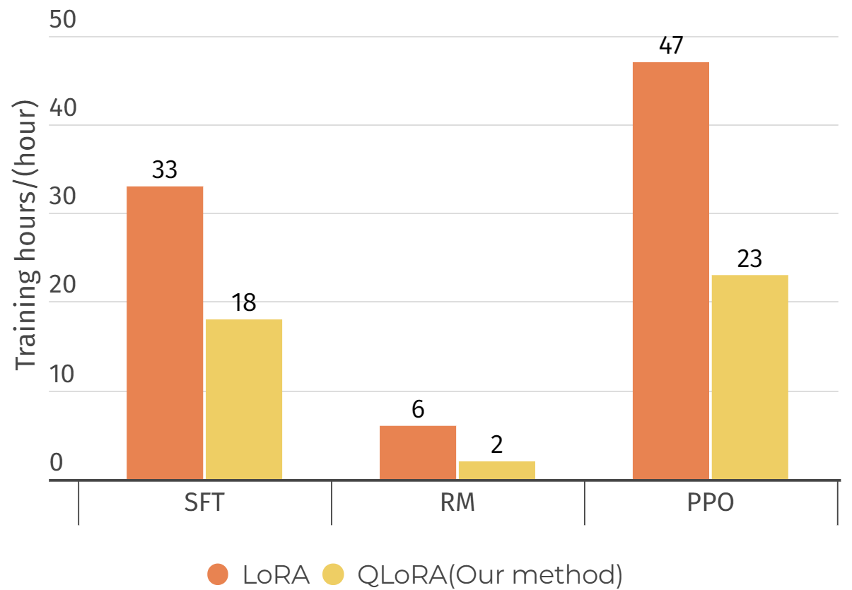
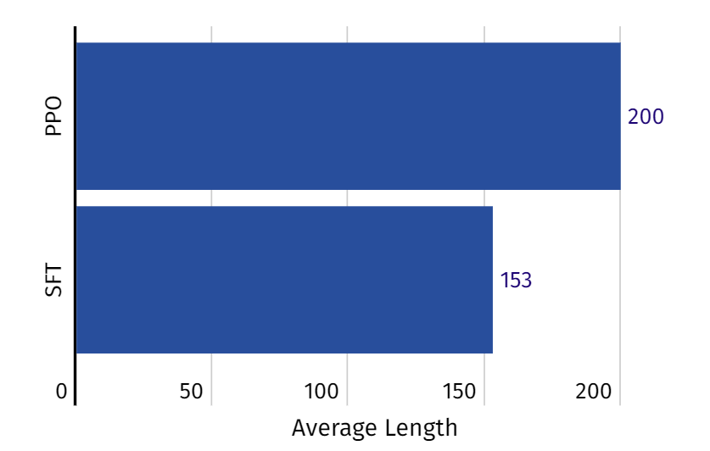
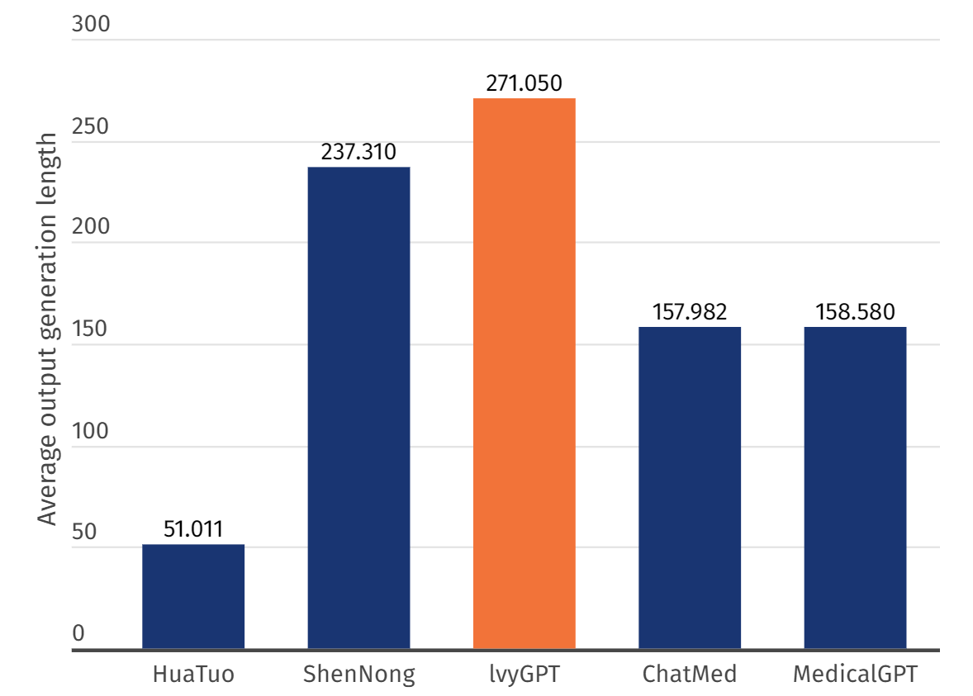
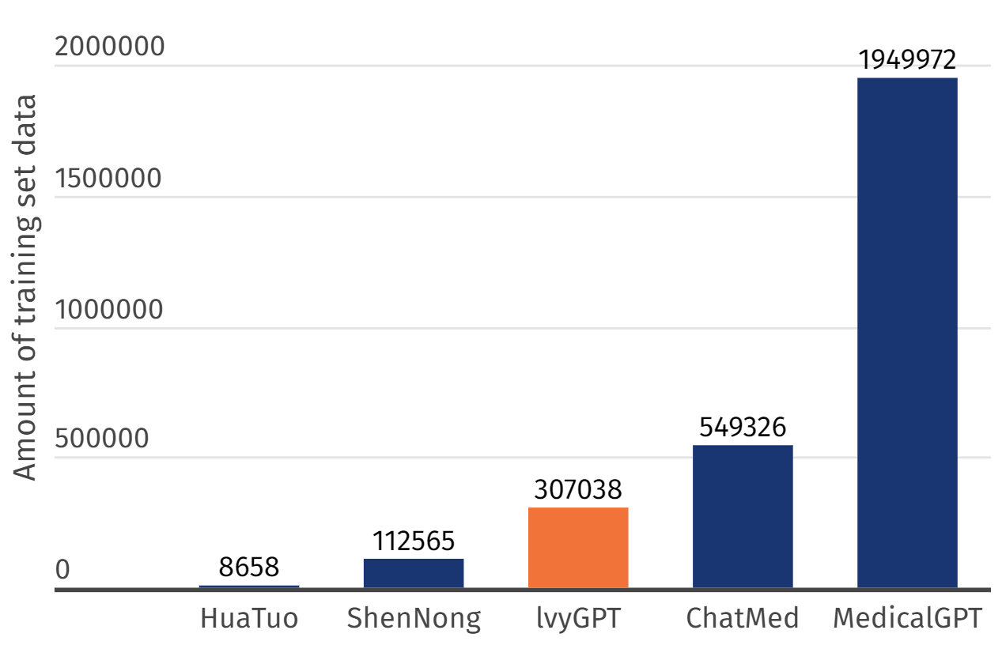
标题

Slide 6
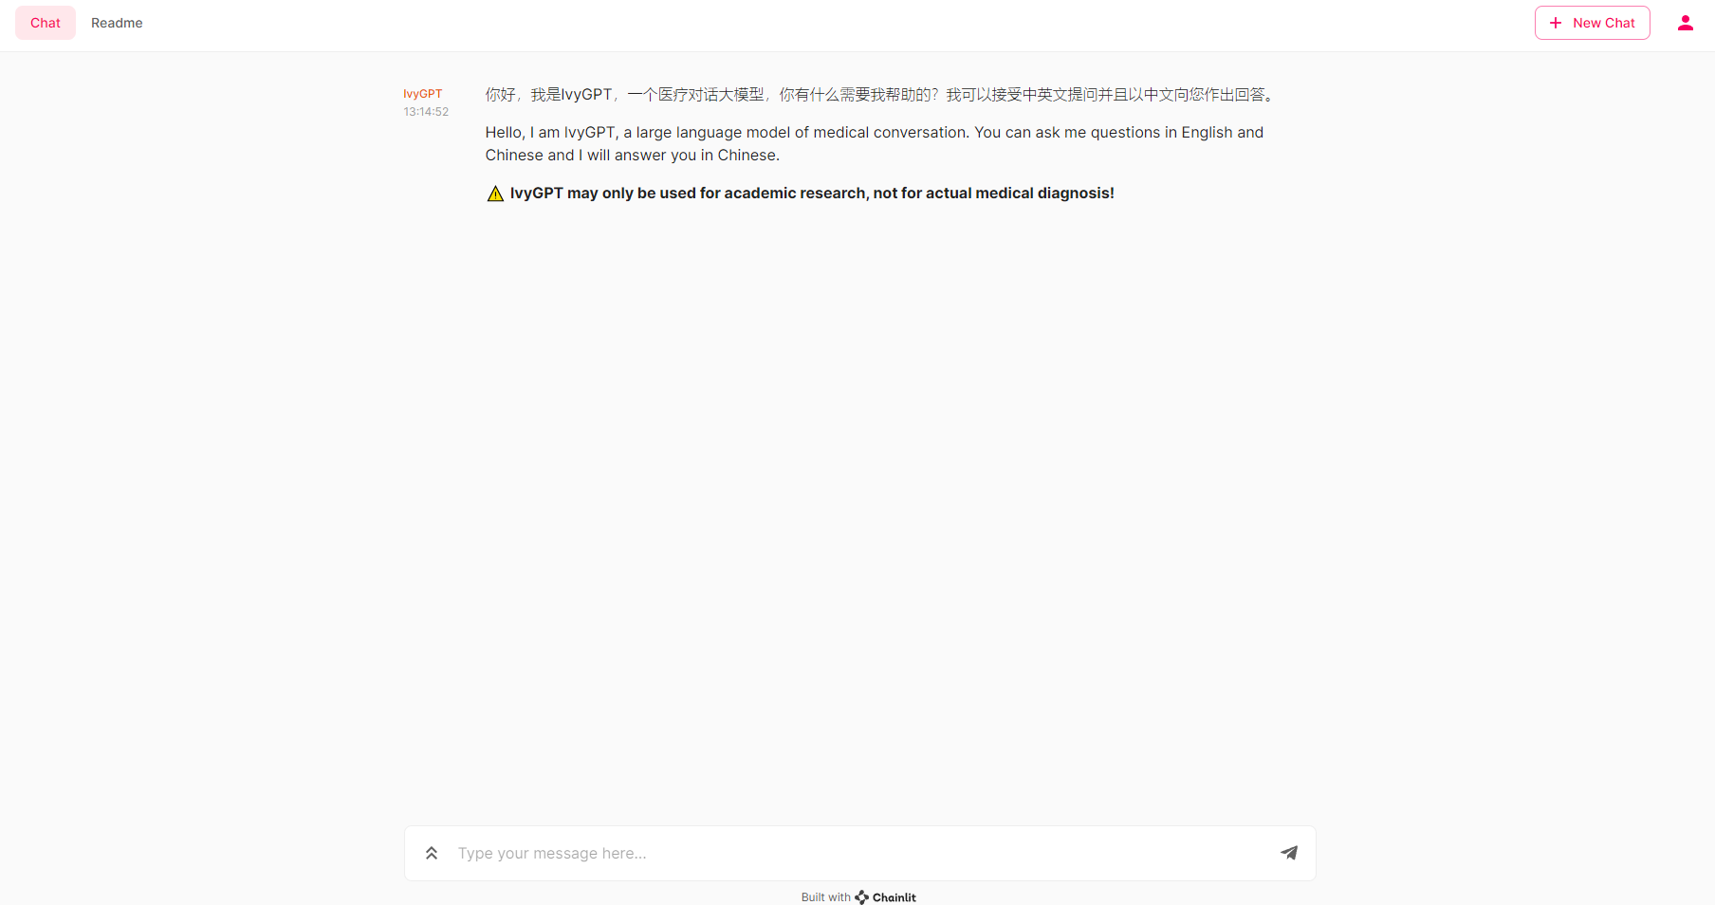
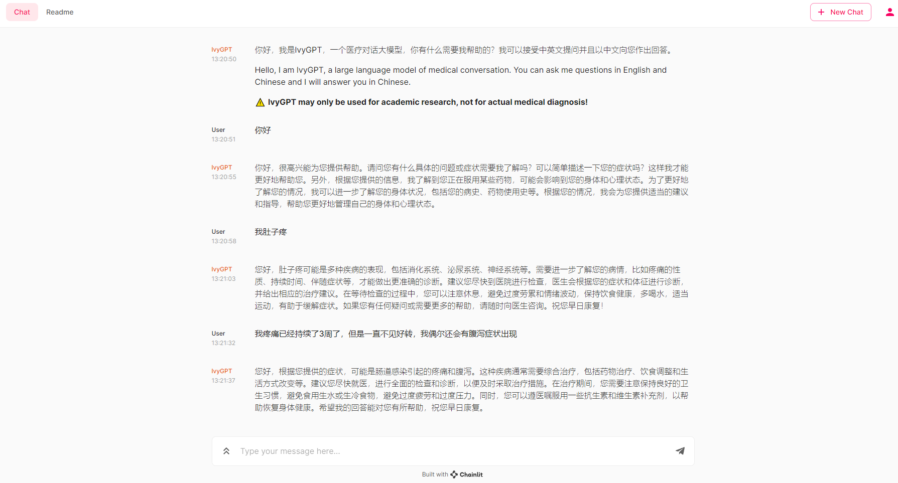
标题

Slide 7




Thank you

